Slide 1
STRAVA HRAVĚ A ZDRAVĚ

Slide 2
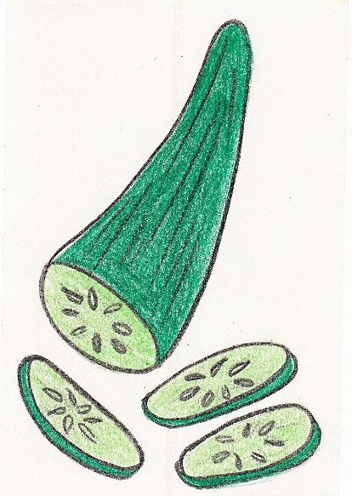
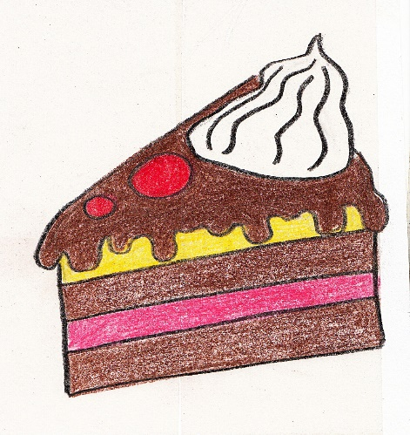
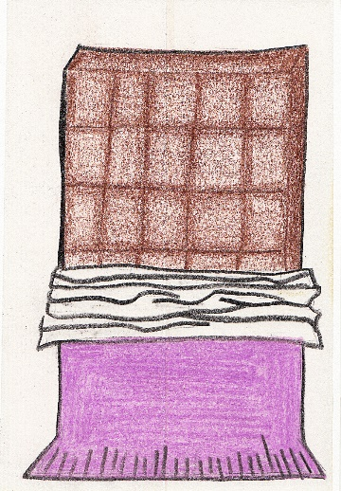

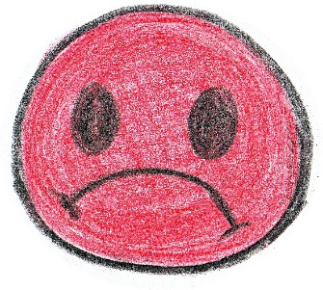
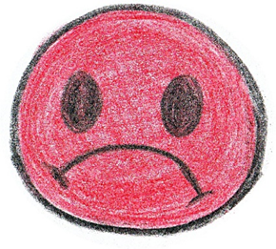
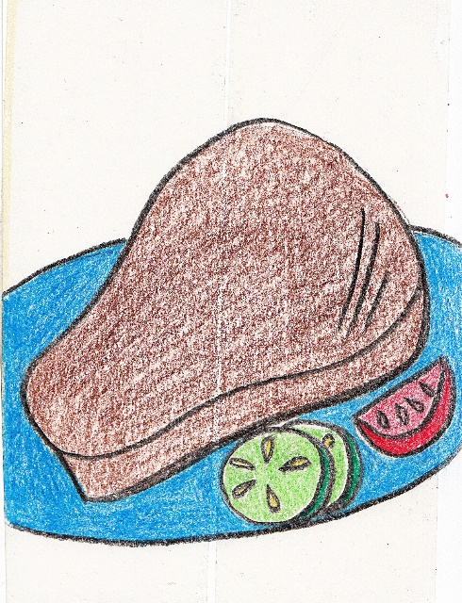
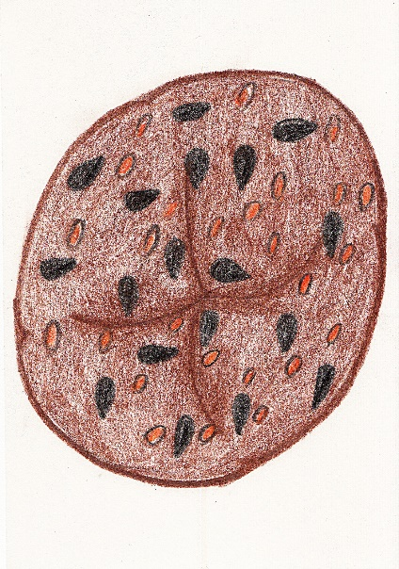
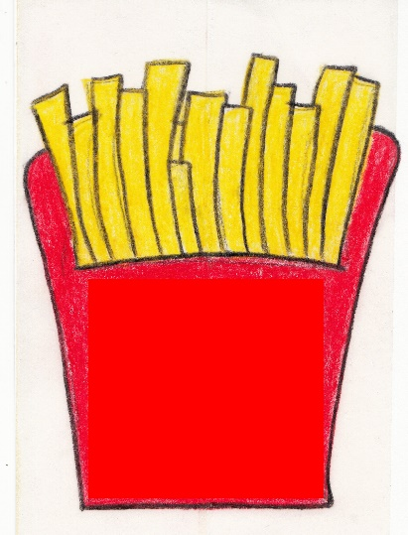
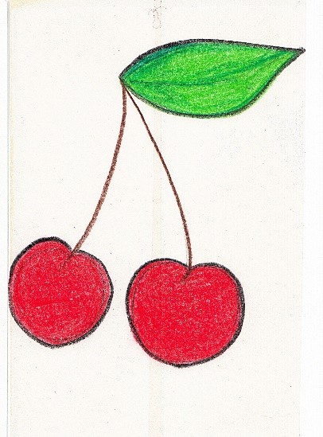

Vyber, co je zdravé

Slide 3
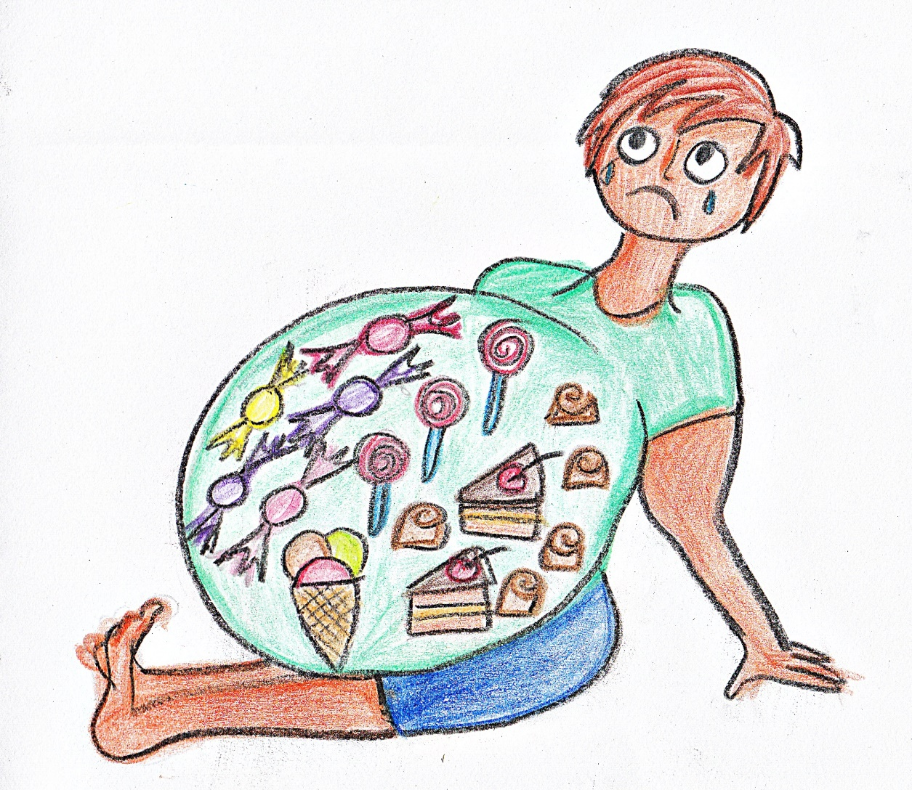

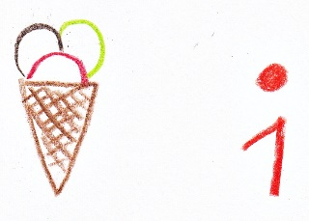
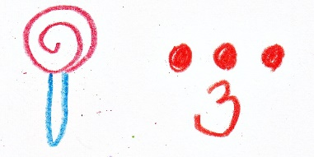
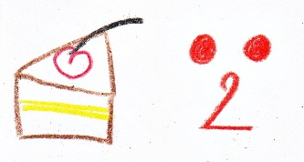
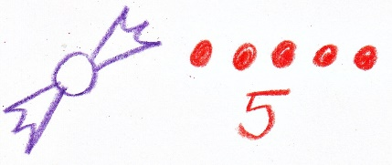
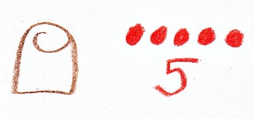
Proč je Erikovi špatně? Jaké sladkosti snědl? Kolik jich je dohromady? Kolik je bonbonů, lízátek, dortíků, čokoládek?

Slide 4
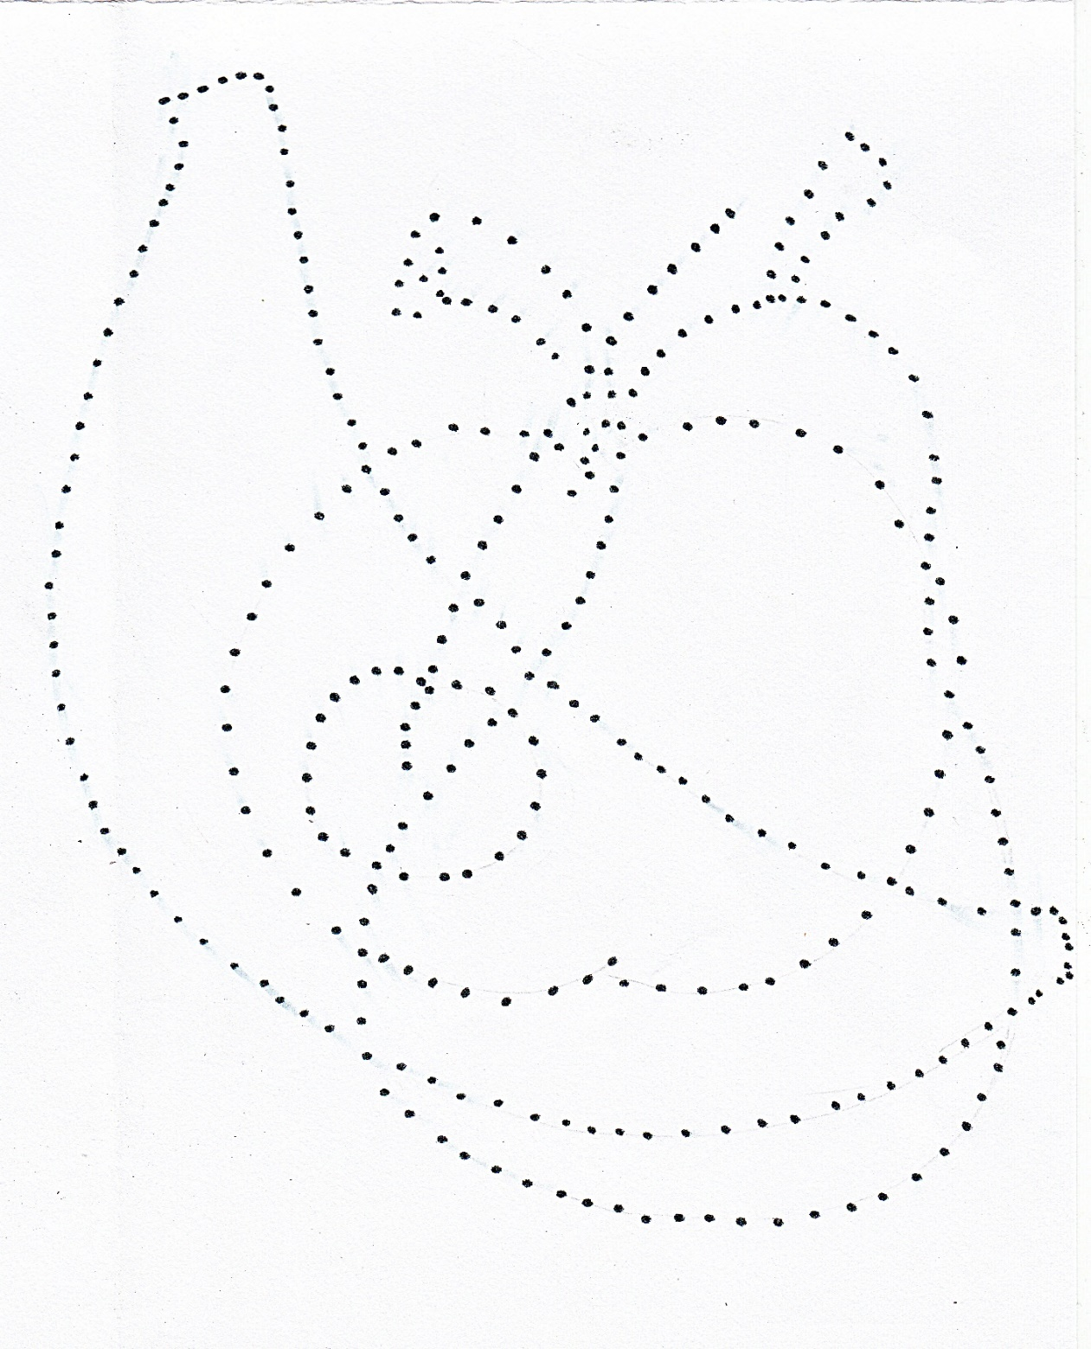

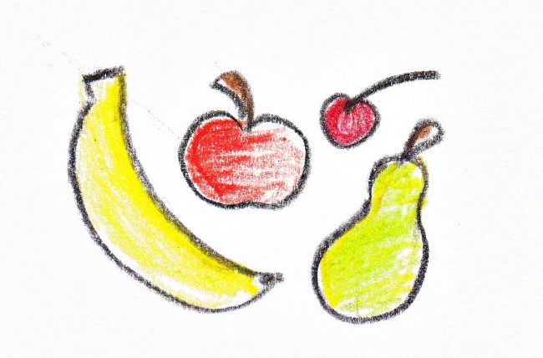
Které ovoce je v tajemném obrázku?

Slide 5
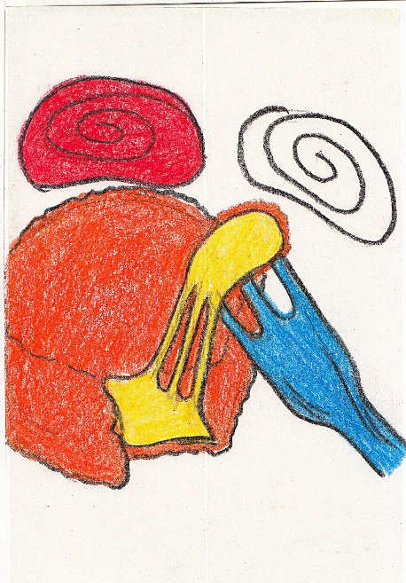
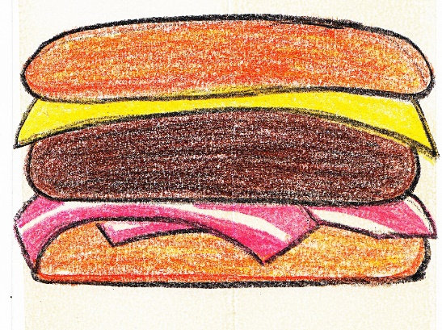
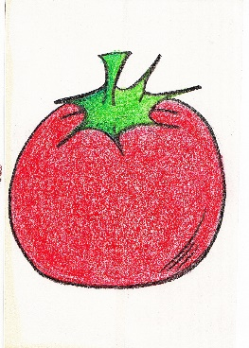

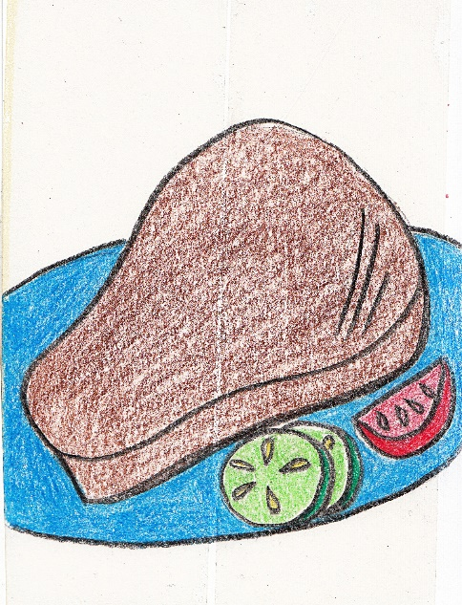

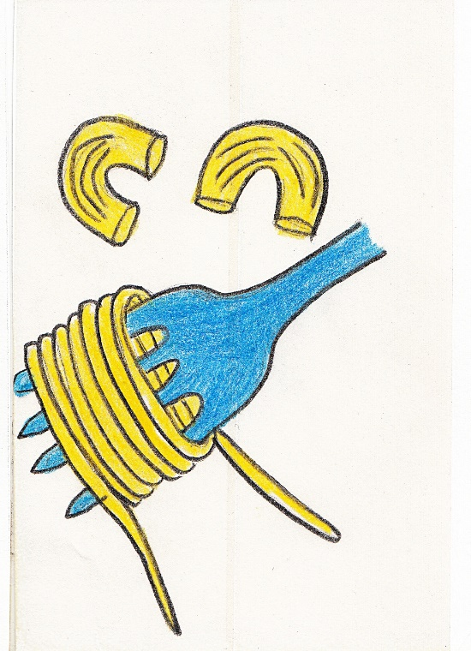
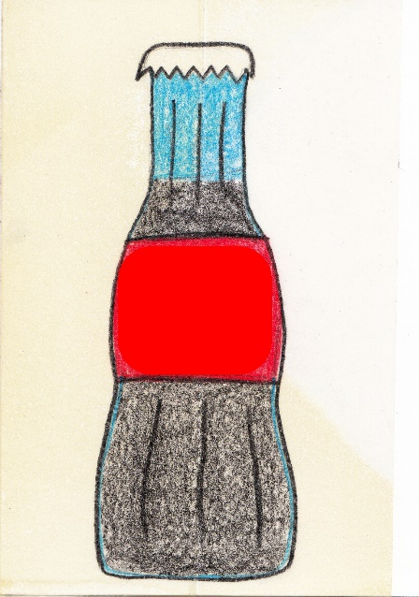

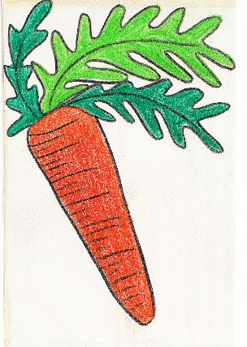

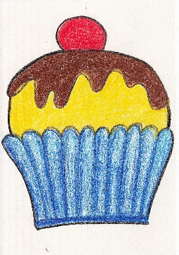
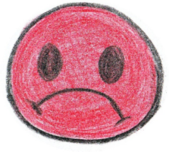
Které suroviny patří na talíř, když je oběd?

Slide 6
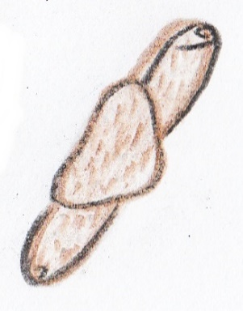
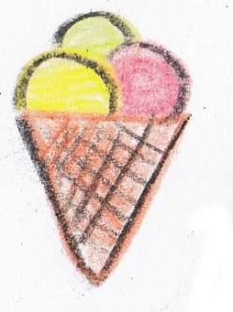
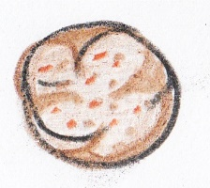
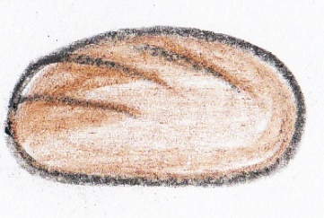
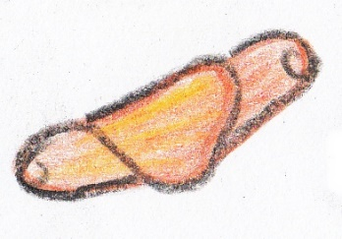

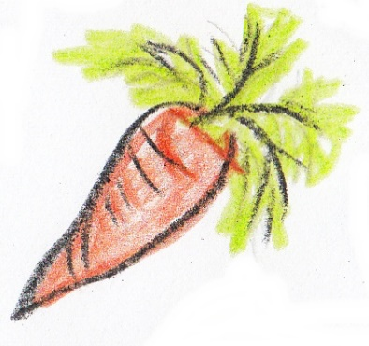
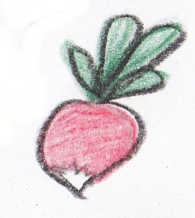
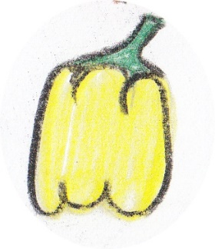

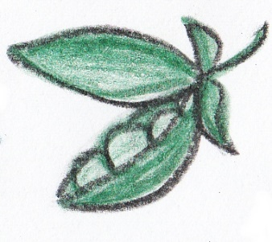
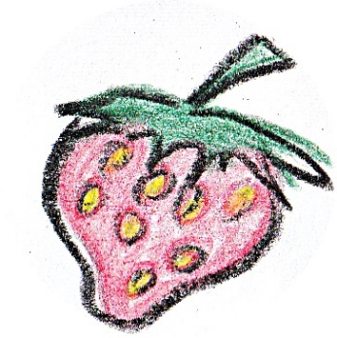
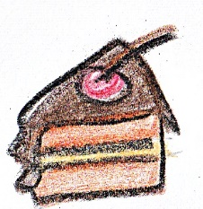
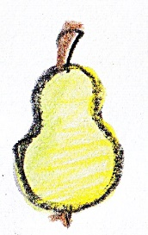
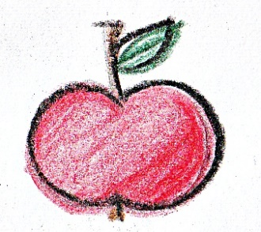
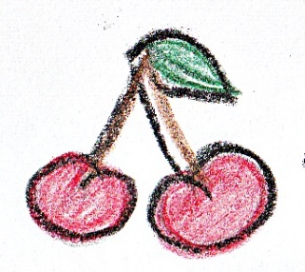
Poznáš, co do řady nepatří a proč?

Slide 7
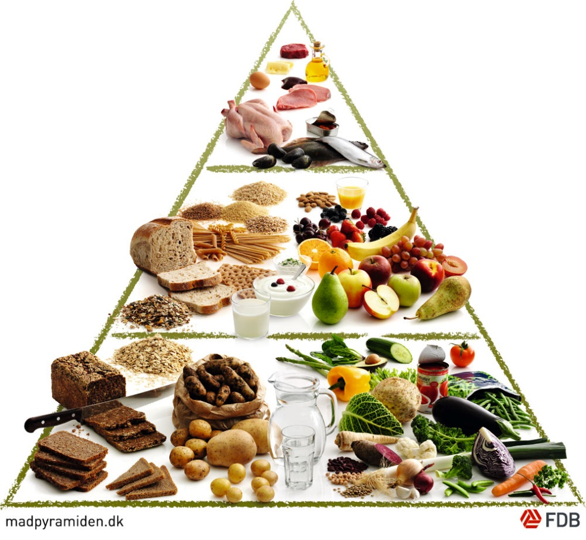
Zdravá pyramida, napadá tě, co znamená a jak ti může pomoci při výběru jídla?

Slide 8
Chceš se dozvědět více?
http://www.zdrava5.cz/

Slide 9
Vytvoř si vlastní zdravou pyramidu!
1. nakresli si pyramidu s okýnky-viz. Obrázek-slide 7
2. do prázdných okýnek si nakresli potraviny, které máš rád a které jsou zdravé a zároveň patří do konkrétního okýnka
3. srovnejte si společně s kamarády vaše pyramidy a popovídejte si o tom, co nejčastěji jíte a proč, co vám chutná a co ne, co byste měli omezit-sladkosti a co naopak přidat-ovoce, zelenina a proč

Slide 10

Prvky polytechnické výchovy
• Oblast: Dítě a jeho tělo
• Podoblast: Zdraví
• Dosažené KONKRETIZOVANÉ VÝSTUPY – pedagogové hledají a doplňují prvky polytechnické výchovy a vzdělávání

Slide 11
Metodický postup
Postupujeme snímek od snímku, vždy u každého snímku učitelka dětem popíše obrázky a děti splní úkol, kliknutí jsou pro kontrolu správnosti.
Děti by měly být seznámeny se základy zdravého životního stylu, v tomto případě se zdravou stravou.
Děti by měly být schopné poznat a správně vybrat to, co je pro jejich zdraví nejlepší. Měly by dokázat posoudit, které potraviny jsou zdravé a které nezdravé.

Slide 12
Studijní materiály
Povinné materiály, pomůcky a technické vybavení
zdroj: www.dumy.cz
Dotyková obrazovka, připojená k PC
Nepovinné materiály
Didaktický kufřík - KUMUČ

Slide 13
Práce s interaktivním výukovým materiálem
Postupujeme snímek od snímku, vždy u prvního snímku učitelka dětem popíše obrázky a děti splní úkol, kliknutí jsou pro kontrolu správnosti.

Slide 14
Cíle polytechnické
výchovy
Chápat postavení techniky a technických oborů v životě lidstva jako devízu
Učit děti základním poznatkům o technice
Směrovat děti k získávání základních pracovních dovedností a návyků
Vnímat vliv techniky na společnost a přírodu
Vést děti ke kooperativnímu hodnocení a sebehodnocení
Podpořit rozvoj myšlenkového potenciálu
dětí

